Slide 1
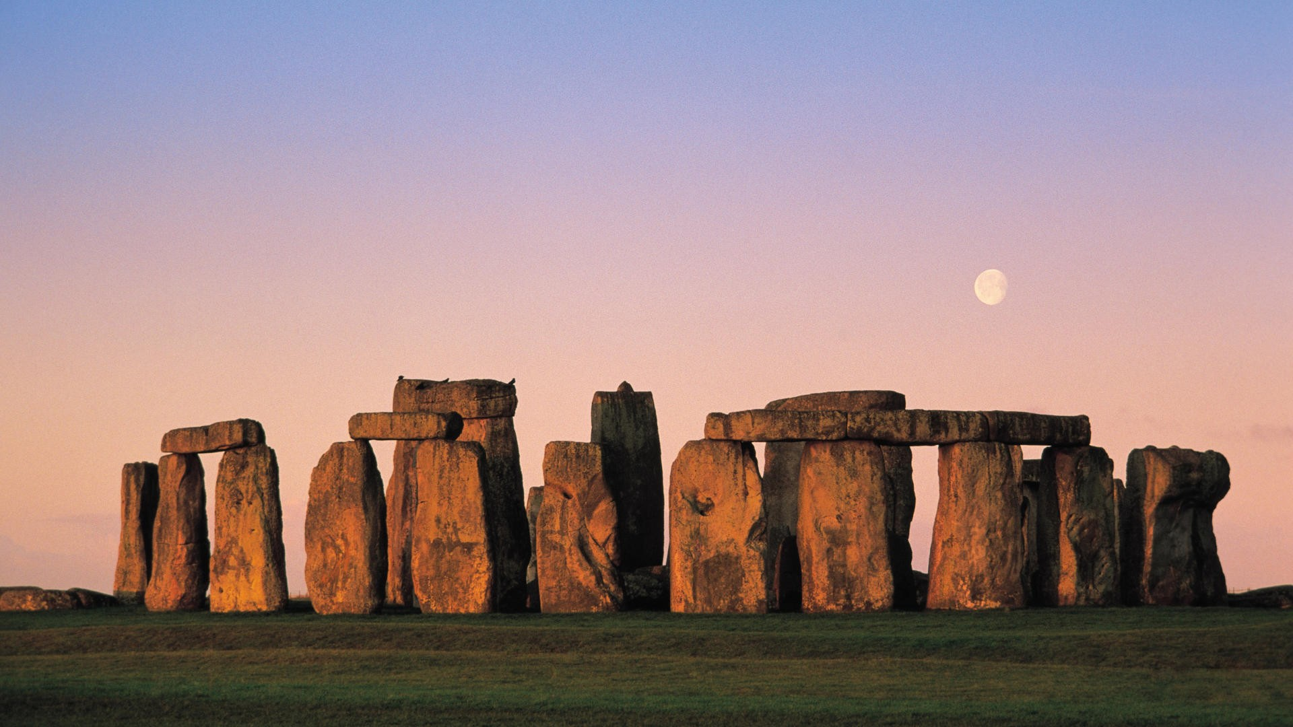
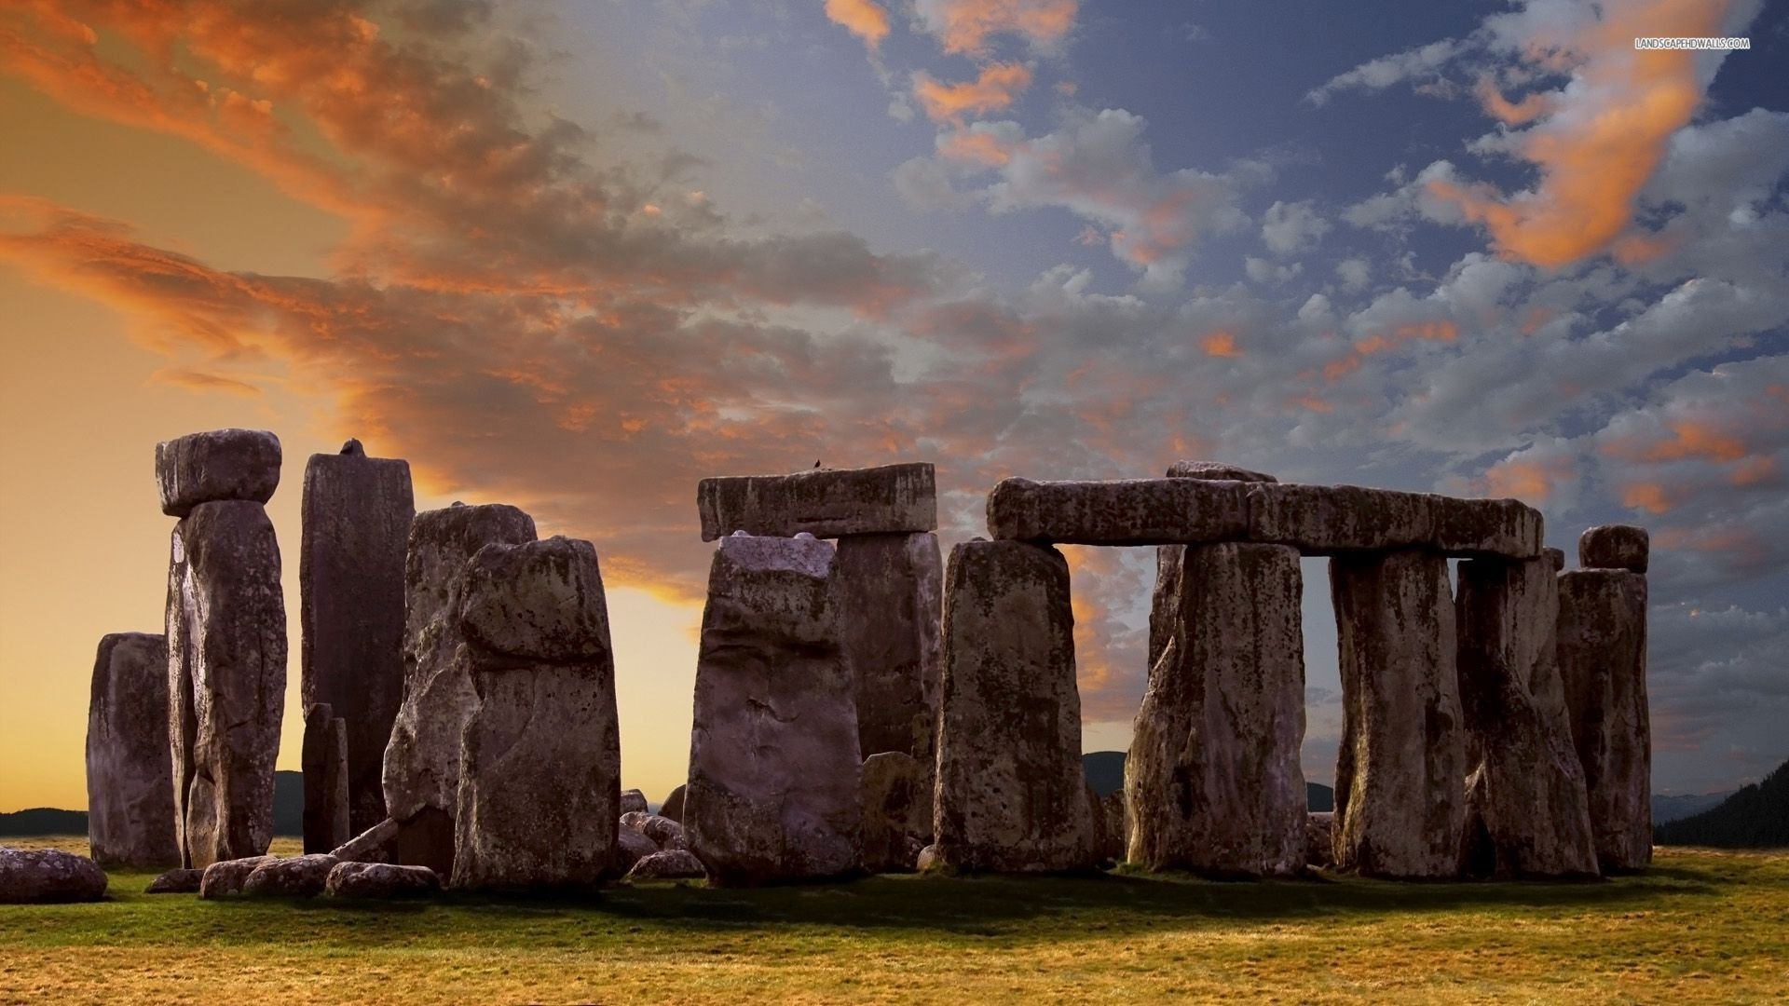
Стоунхендж
.
Афанасьева Татьяна

Slide 2
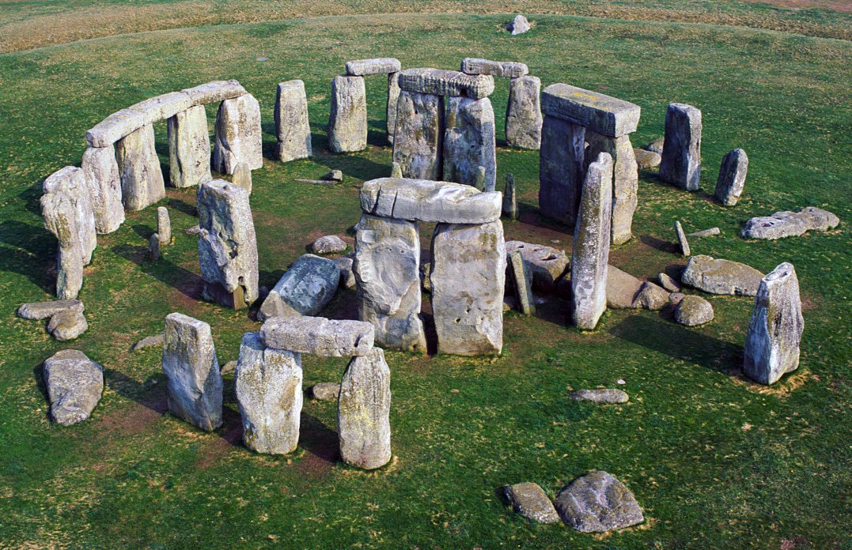
Кромлех – это древнейшее сооружение из вертикальных камней, выстроенных по кругу.

Slide 3
В целом постройка состоит из:
- 82 мегалитов весом 5 тонн;
- 30 блоков, каждый по 25 тонн;
- 5 трилитов по 50 тонн каждый.

Slide 4
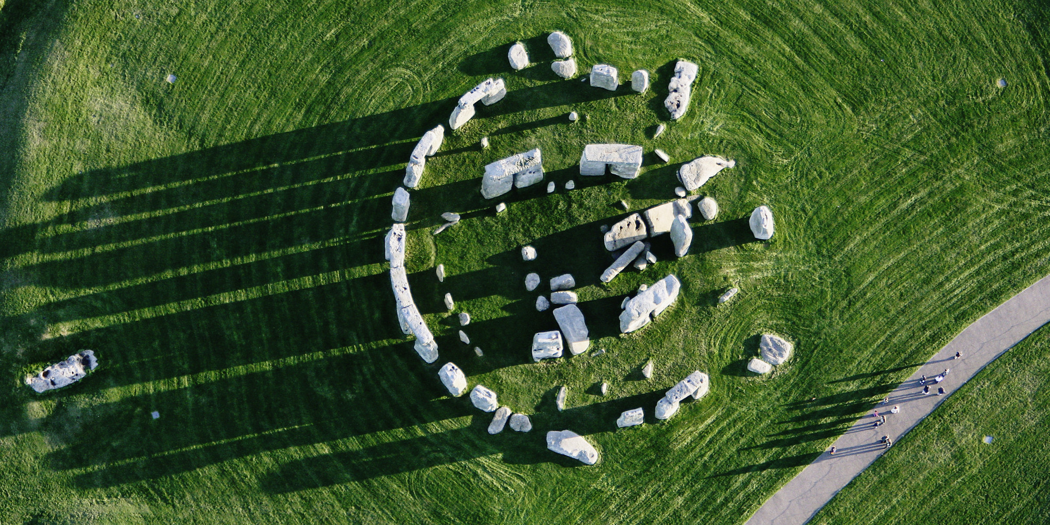
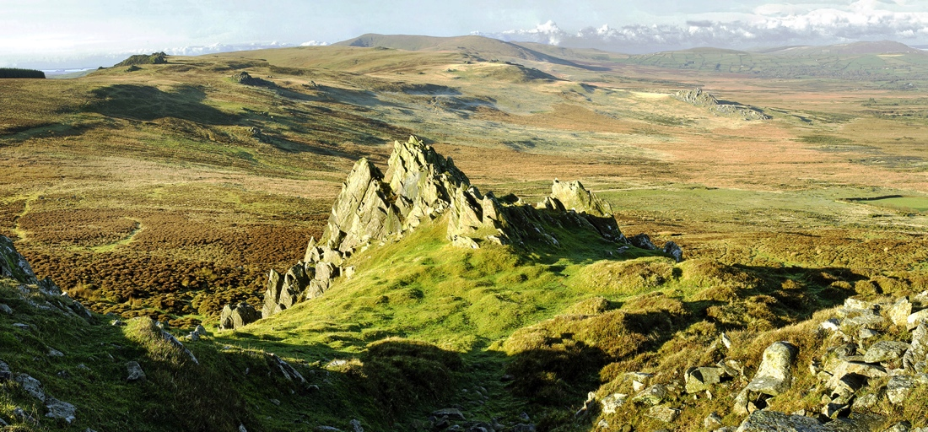

Slide 5
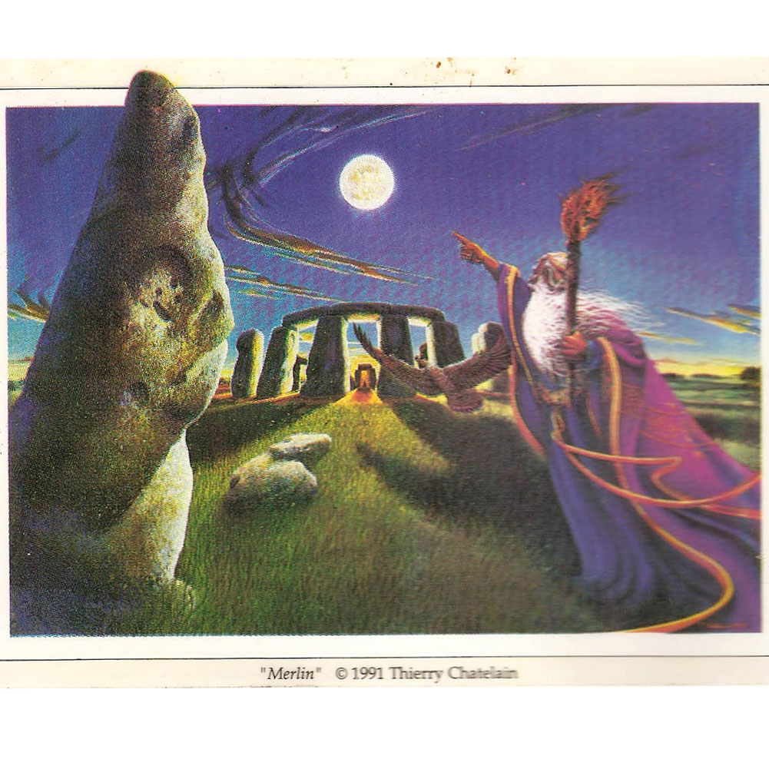
Легенда о Мэрлине

Slide 6
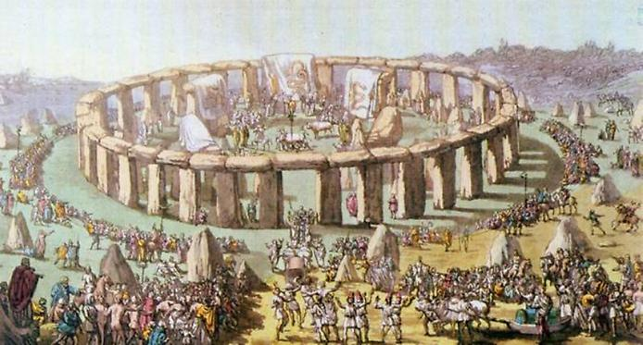

Slide 7
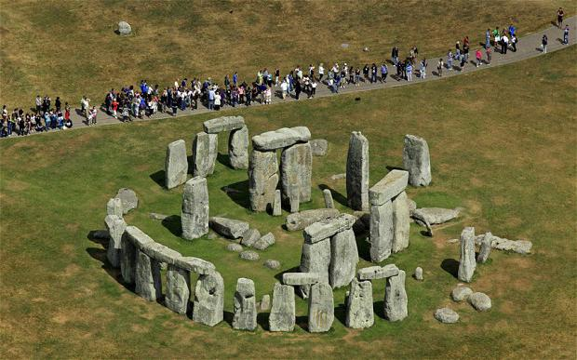

Slide 8
Спасибо за внимание!

